Slide 1
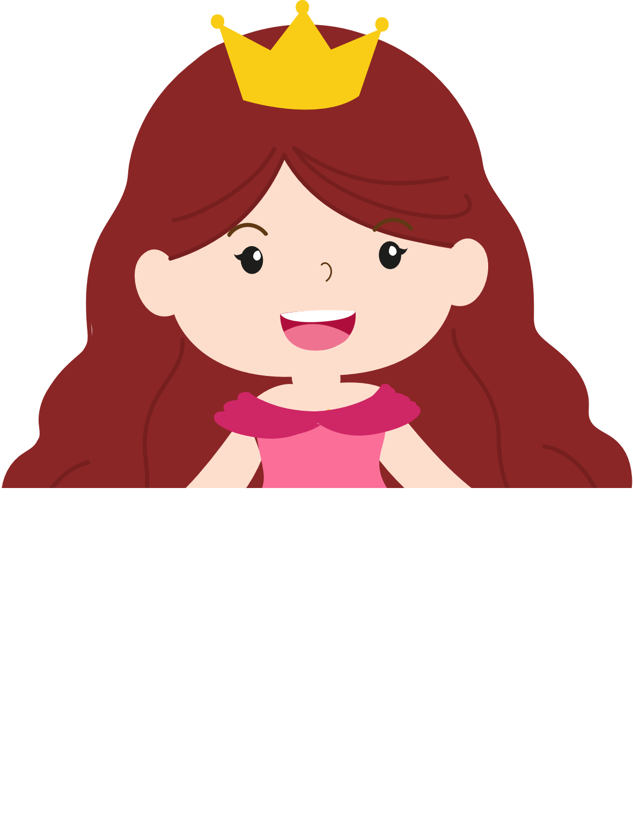
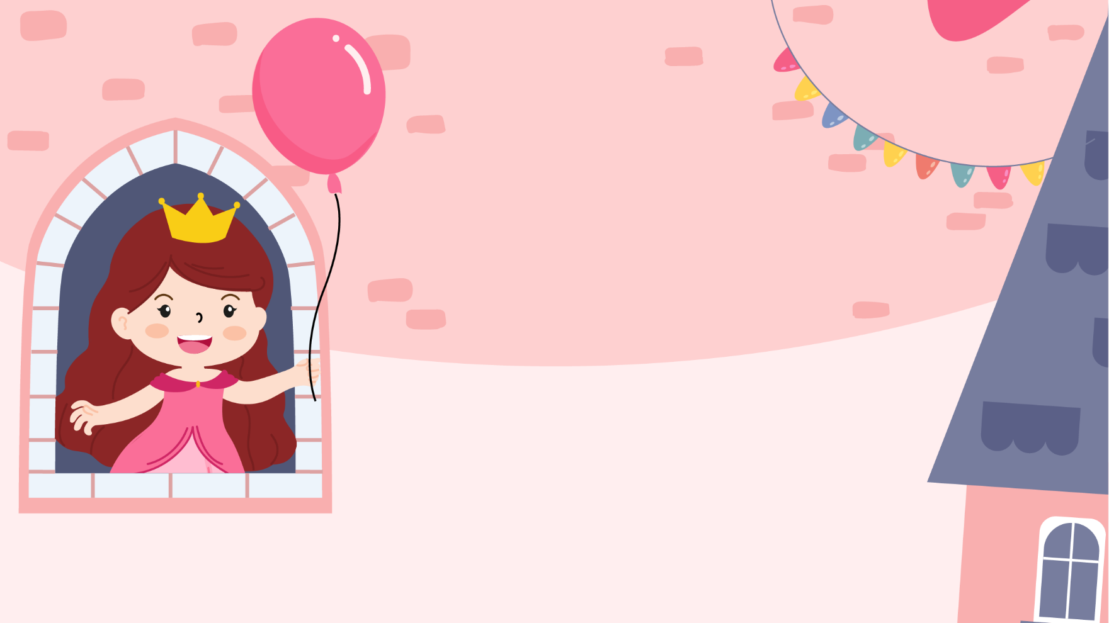
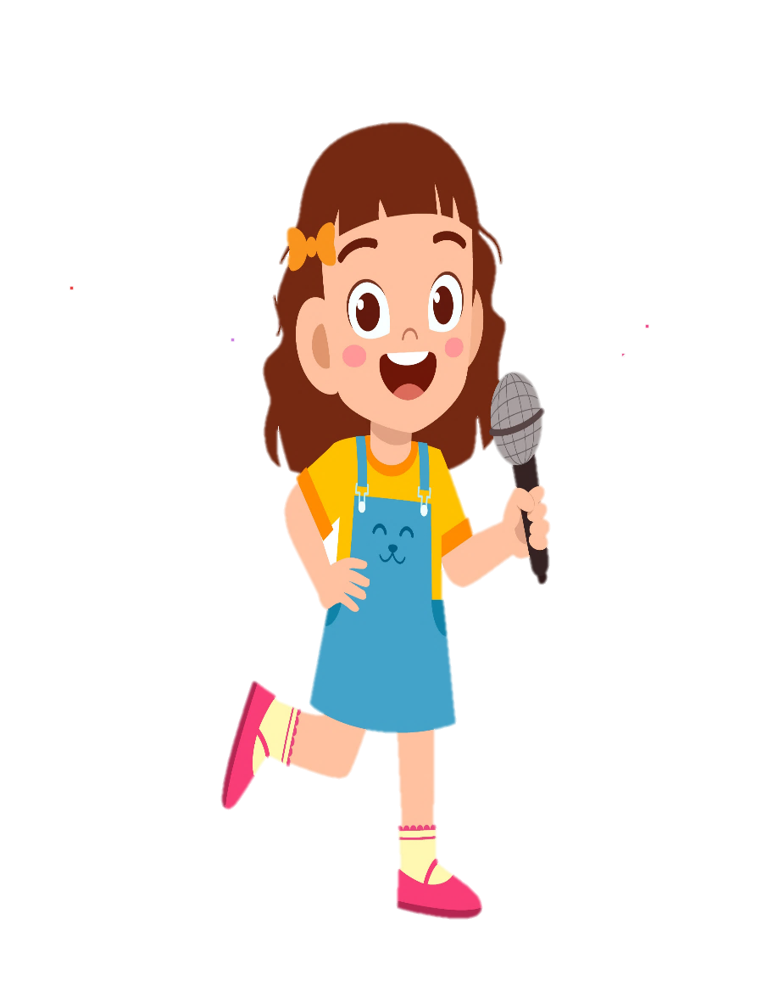
Thứ Tư ngày 25 tháng 9 năm 2024
Bài 4: Luyện tập theo văn bản đọc

Slide 3
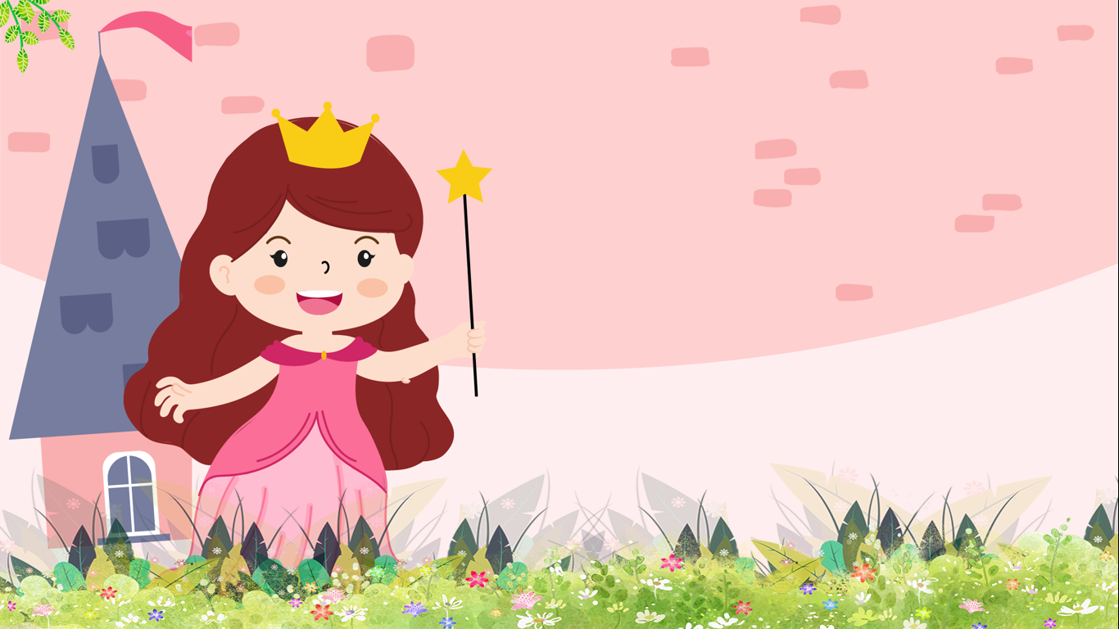

Slide 4
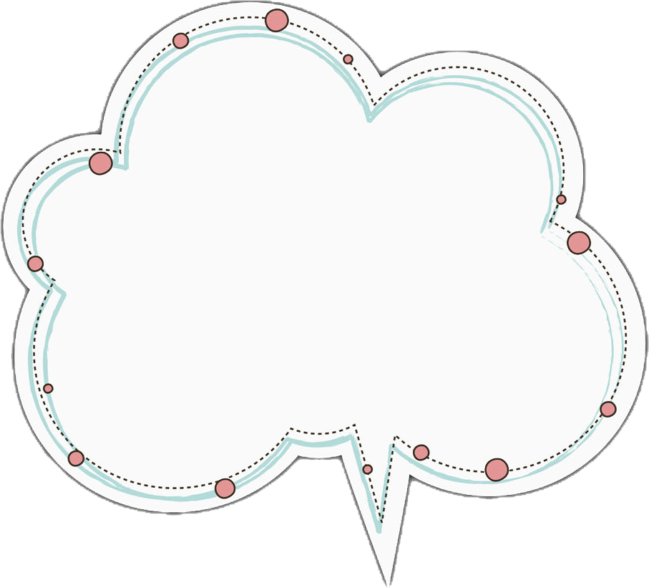
Em sẽ đọc
câu chuyện với giọng đọc
như thế nào?
Đọc diễn cảm cả bài, nhấn giọng ở những từ ngữ thể hiện tâm trạng , cảm xúc của nhân vật trong câu chuyện

Slide 5
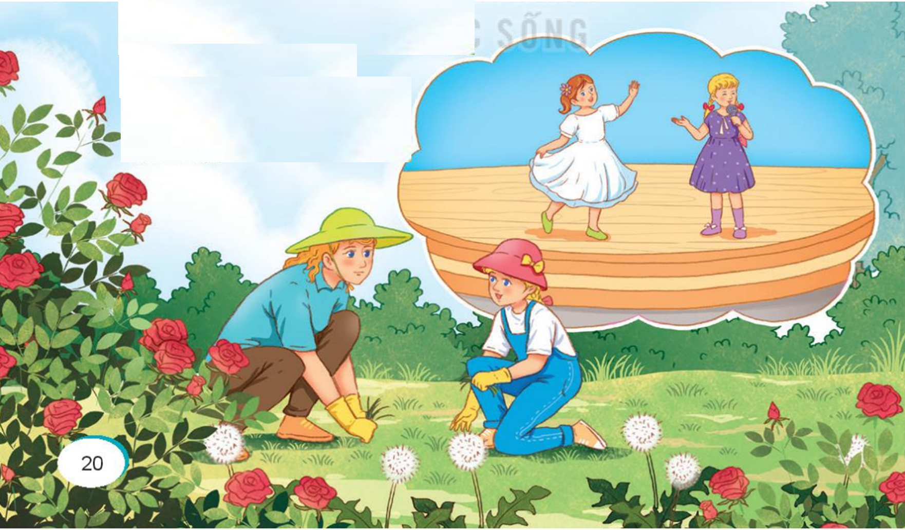
Sau bữa ăn trưa, cô giáo thông báo Giét-xi được chọn đóng vai công chúa trong vở kịch sắp tới. Cảm nhận được ánh mắt ngưỡng mộ của bạn b, Giét-xi vui lắm.
Về nhà, Giét-xi hào hứng kể cho mẹ nghe. Cả tuần ấy, tối nào mẹ cũng tập lời thoại cùng Giét-xi. Giét-xi siêng năng luyện tập và nhớ lời thoại rất nhanh. Nhưng khi lên sân khấu diễn thử, mọi lời thoại trong đầu Giét-xi đều bay đi đâu hết. Cuối cùng, cô giáo đành nói:
- Giét-xi à, cô đã bổ sung vai dẫn chuyện cho vở kịch. Cô nghĩ vai đó hợp với em hơn. Em có đồng ý đổi vai không?
Lời cô rất dịu dàng nhưng Giét-xi thấy buồn lắm. Sao không buồn khi phải nhường vai chính cho bạn!
Thấy Giét-xi buồn, mẹ thủ thỉ:
- Hôm nay, mẹ con mình cùng nhau nhổ cỏ vườn nhà nhé.
Khu vườn vào xuân, những cây hồng leo khoác tấm áo xanh mới.

Slide 6
– Mẹ con mình sẽ nhổ hết cỏ và hoa dại ở đây. Từ giờ, vườn nhà ta chỉ có hoa hồng thôi. – Vừa nói, mẹ vừa chạm tay vào khóm bồ công anh.
– Đừng, mẹ! Con thích hoa bồ công anh. Loài hoa nào cũng đẹp, kể cả bồ công anh. – Giét-xi nói.
Mẹ mỉm cười:
– Đúng rồi, mỗi loài hoa có một vẻ đẹp riêng con ạ. Con người cũng vậy. Không phải ai cũng thành công chúa, nhưng điều đó không có gì đáng xấu hổ.
Giét-xi đoán mẹ đã biết chuyện thay vai diễn của mình. Mẹ dịu dàng nói:
– Con gái bé nhỏ của mẹ, con có giọng đọc truyền cảm, rất hợp với vai người dẫn chuyện. Nếu thiếu người dẫn chuyện, vở kịch cũng khó mà thành công được con ạ.
(Du-nan biên soạn, Hòa Vân dịch)

Slide 7
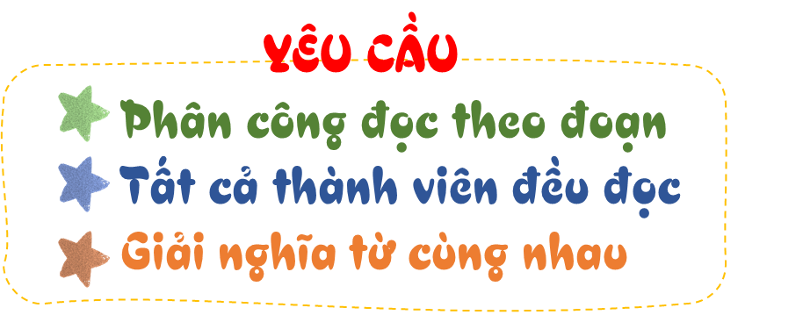
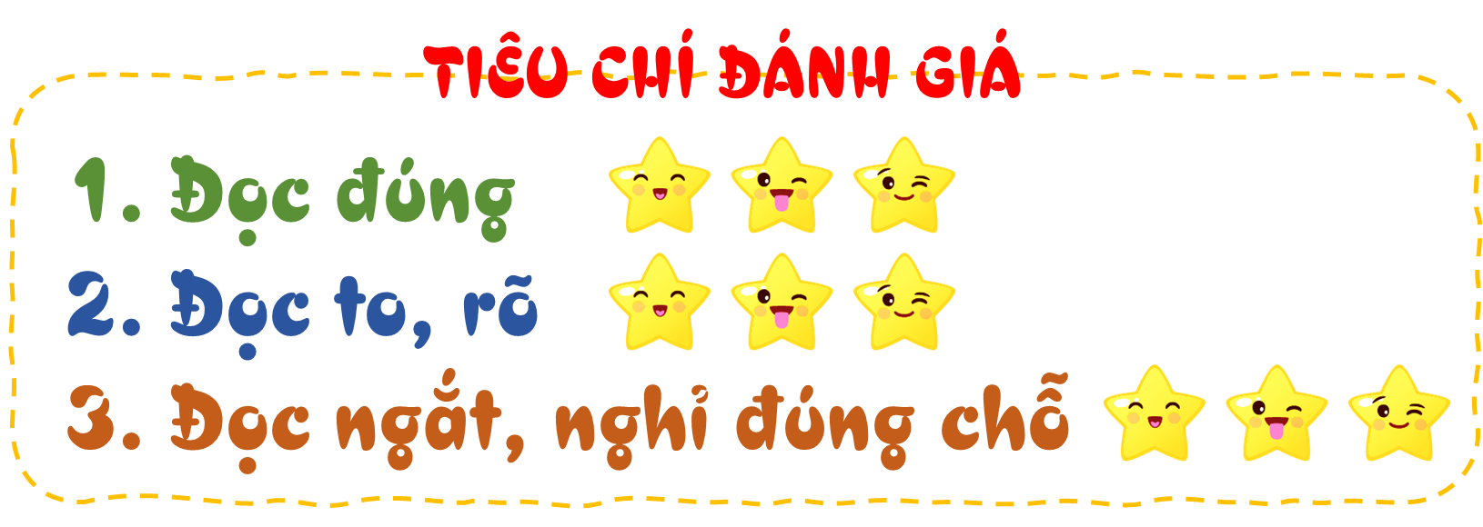
Luyện đọc nhóm

Slide 8
Luyện đọc toàn bài

Slide 10
1. Tìm các danh từ chỉ người trong bài đọc Công chúa và người dẫn chuyện.
Công chúa
mẹ
người dẫn chuyện
Giét-xi
cô giáo
bạn bè
….

Slide 11
Luyện đọc toàn bài
2. Viết 2 – 3 câu nêu nhận xét về một nhân vật em yêu thích trong câu chuyện trên.
Mẫu: Trong câu chuyện Công chúa và người dẫn chuyện, em thích nhất là nhân vật mẹ của Giét-xi. Mẹ của cô bé là một người rất điềm đạm, nhân hậu và luôn quan tâm chăm sóc con gái. Khi con gái gặp khó khăn, mẹ vẫn luôn ở bên chia sẻ cùng cô bé.

Slide 12
